Slide 1
离散数学
Discrete Mathematics
杨娟 博士
合肥工业大学计算机与信息学院
1

Slide 2
第6章 特殊关系模型
2020/9/7
计算机应用技术研究所
2

Slide 3
本章学习内容
1
等价关系与元素分类
2
相容关系与元素聚类
3
偏序关系与元素比较
4
特殊关系的应用
2020/9/7

Slide 4
等价关系与元素分类
2020/9/7
计算机应用技术研究所
4

Slide 5
等价关系与元素分类
等价关系与等价类
集合的划分与商集
2020/9/7
计算机应用技术研究所
5

Slide 6
等价关系的含义
等价关系，顾名思义就是表示相同、相等、平等、一致等含义的关系，刻画的是对象之间在某个方面的无差异性。
可用等价关系将集合中元素进行分类，使得属于同一类的元素彼此之间具有等价关系，而分属不同类型的元素之间不具有等价关系。
属于同一类的元素因其相互之间满足等价关系而可将它们看成是一些无差异的个体，进而将这些无差异个体抽象成一个个体或代表元，由此实现对集合的化简。
2020/9/7

Slide 7
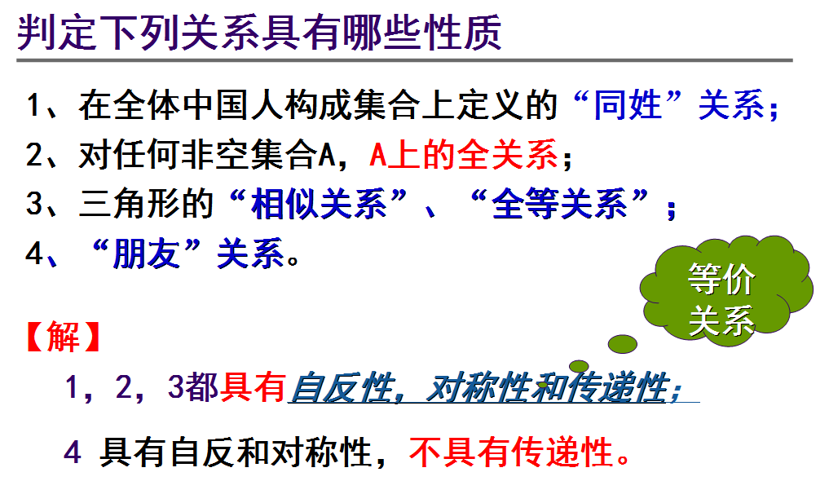
实 例
2020/9/7

Slide 8
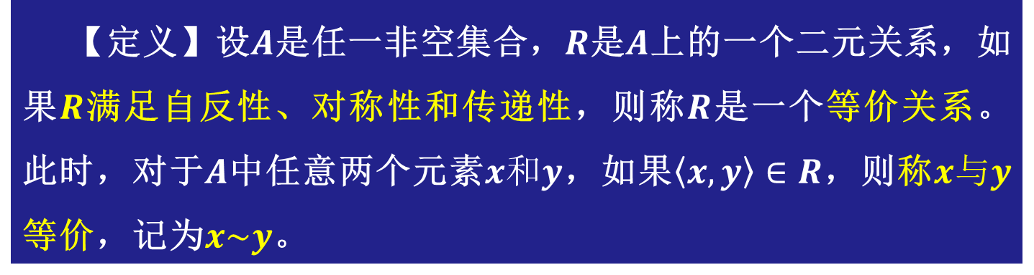
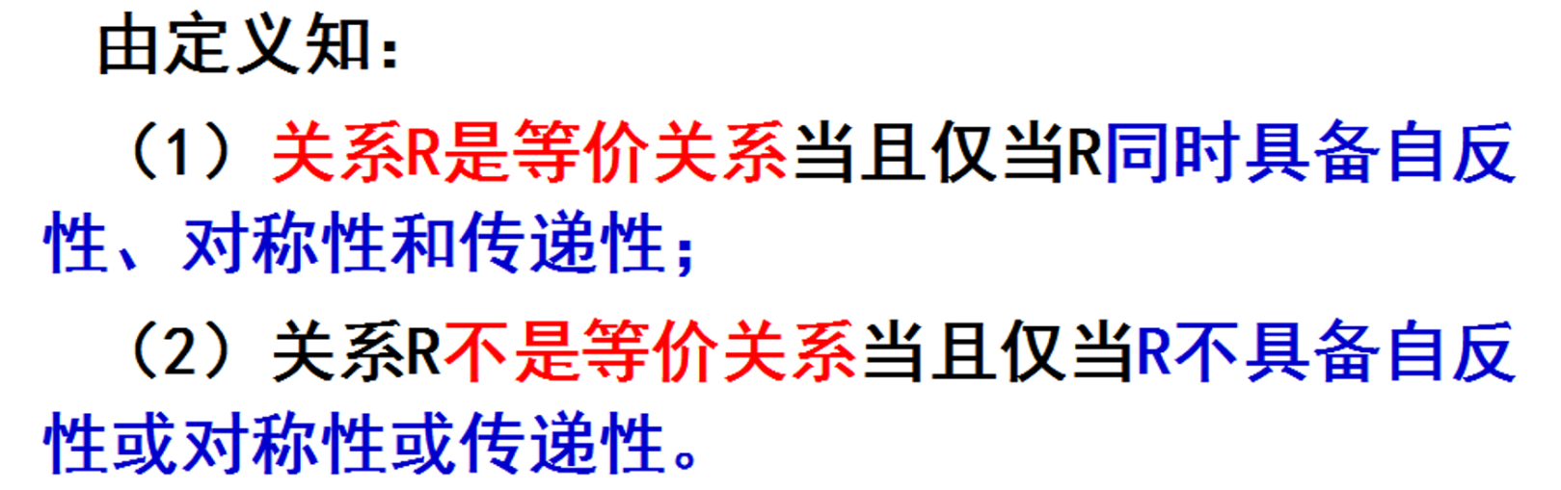
等价关系的定义
2020/9/7

Slide 9
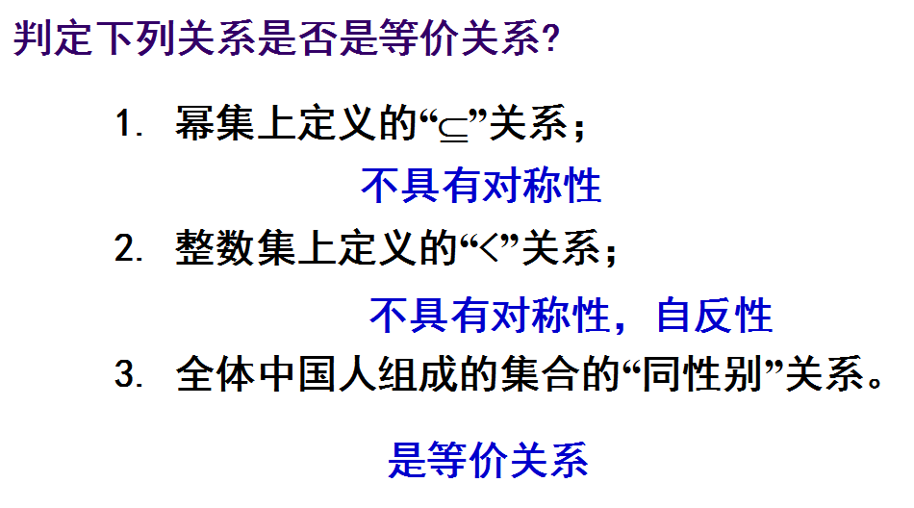
例 题
2020/9/7

Slide 10
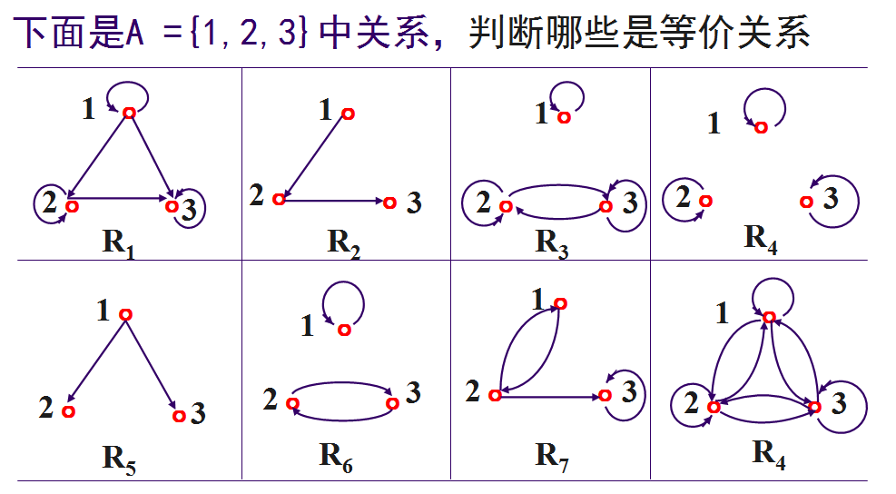
例 题
2020/9/7

Slide 11
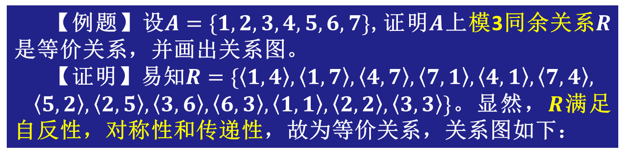
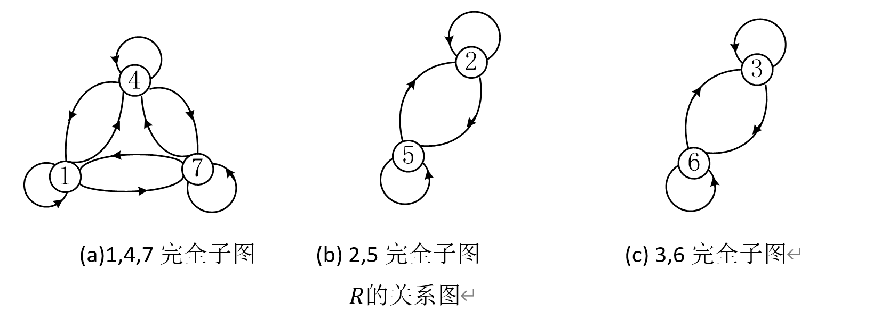
例 题
2020/9/7

Slide 12
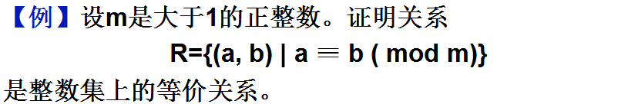
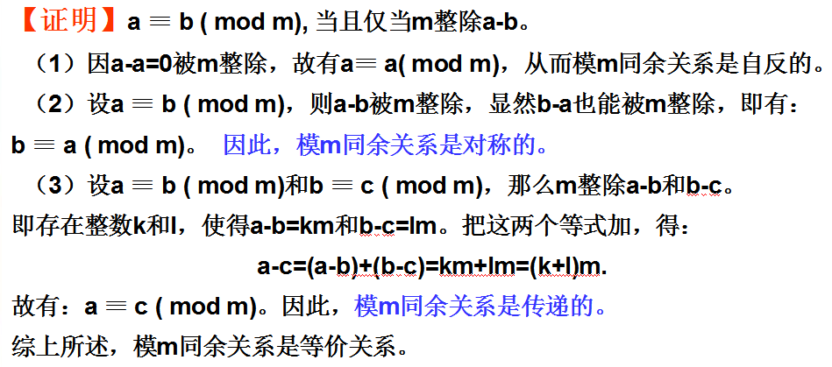
例 题
2020/9/7

Slide 13
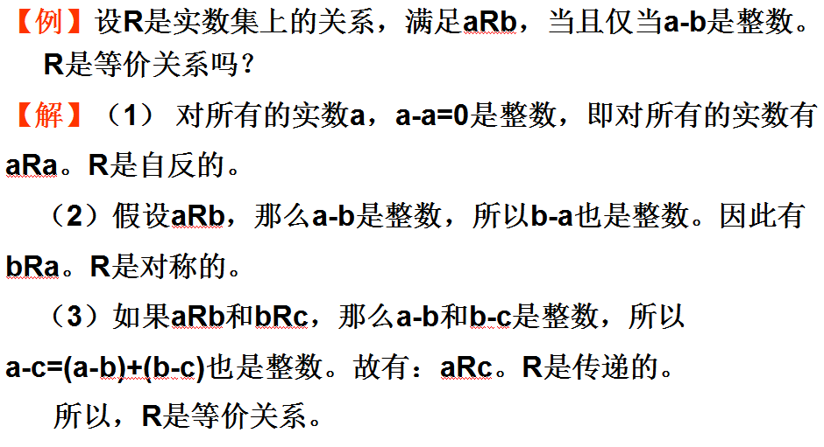
例 题
2020/9/7

Slide 14
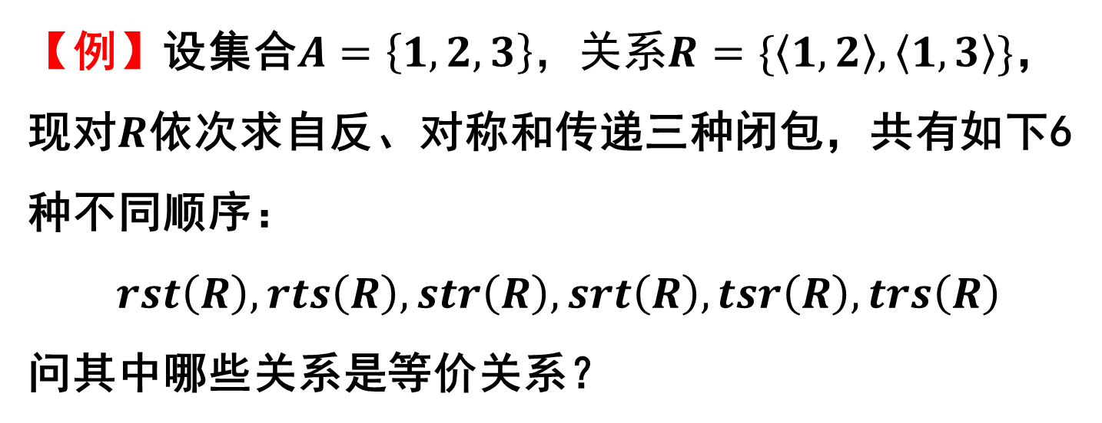
例 题
2020/9/7

Slide 15
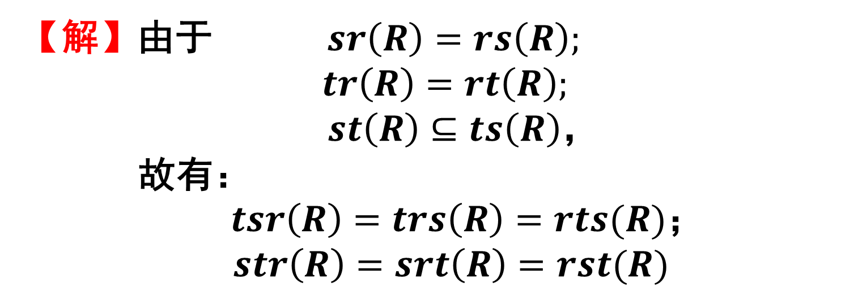
例 题
2020/9/7

Slide 16
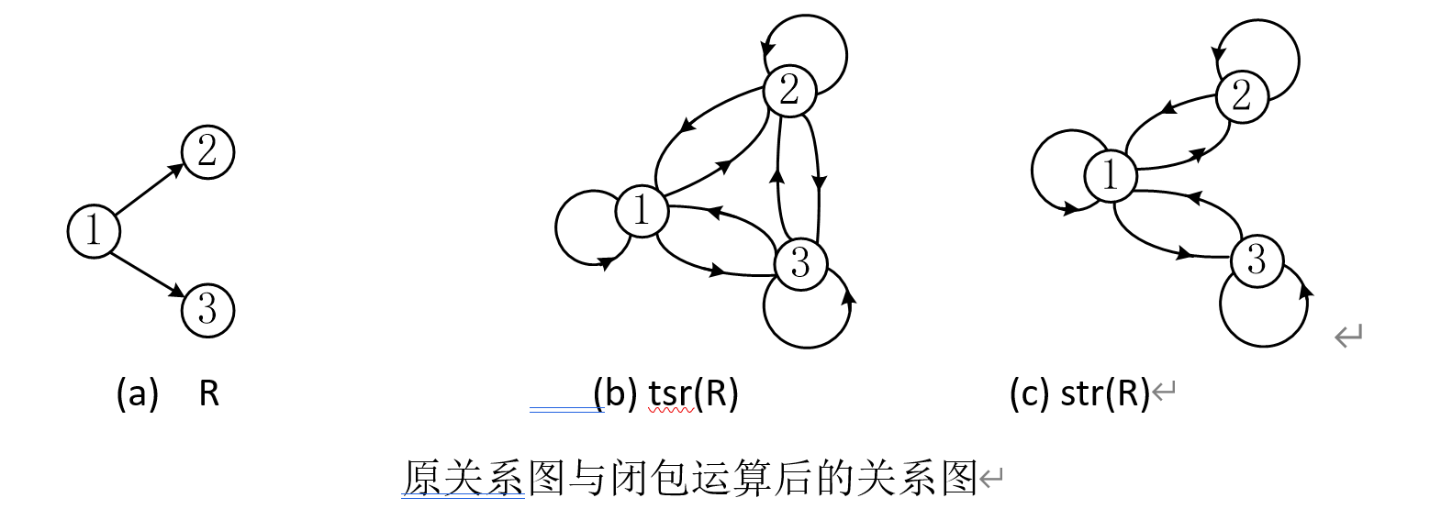
例 题
(a)为给定关系的关系图；
(b)为第一种闭包运算后得到的关系图，满足自反性，传递性和对称性，故为等价关系；
(c)为第二种闭包运算后得到的关系图，满足自反性和对称性，但不满足传递性，故不是等价关系。
2020/9/7

Slide 17
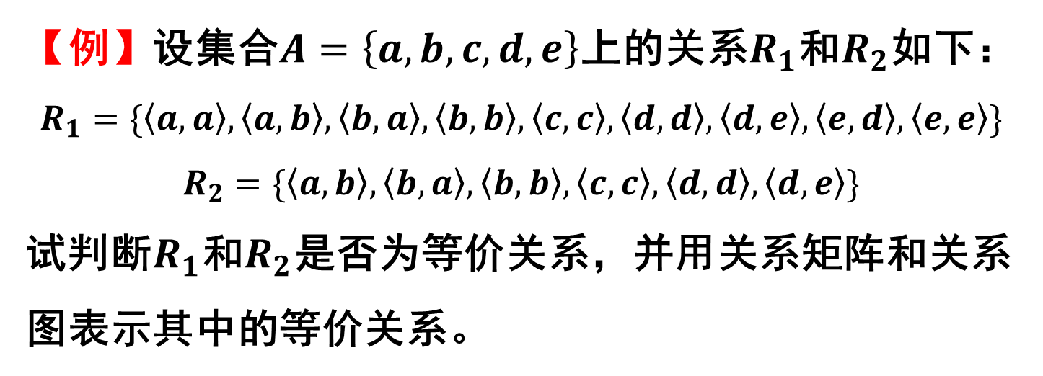
例 题
2020/9/7

Slide 18
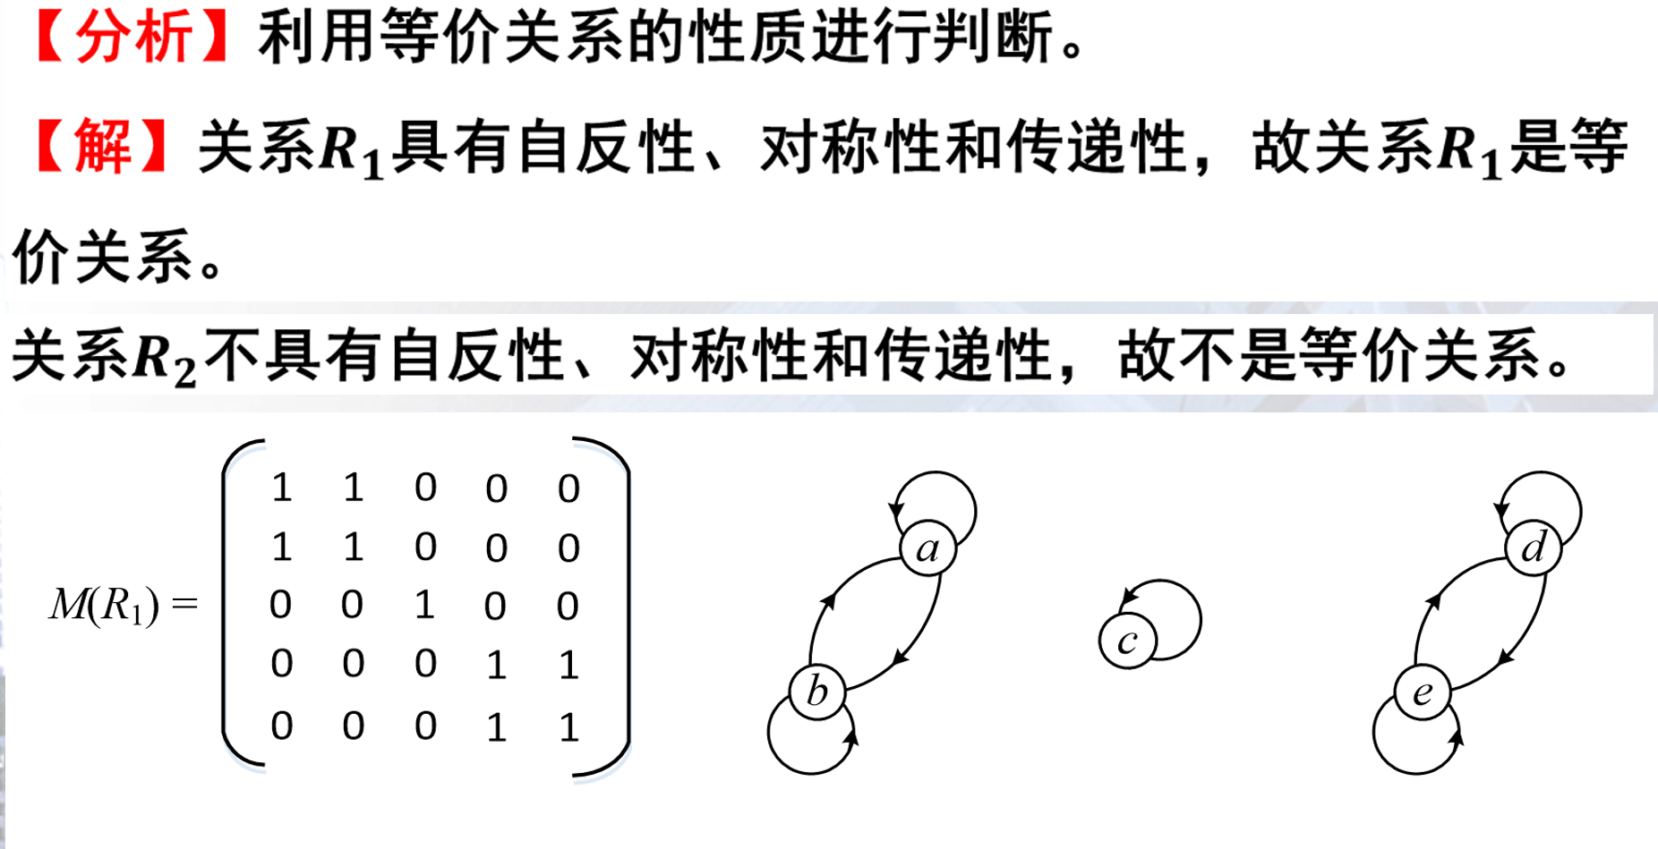
例 题

Slide 19
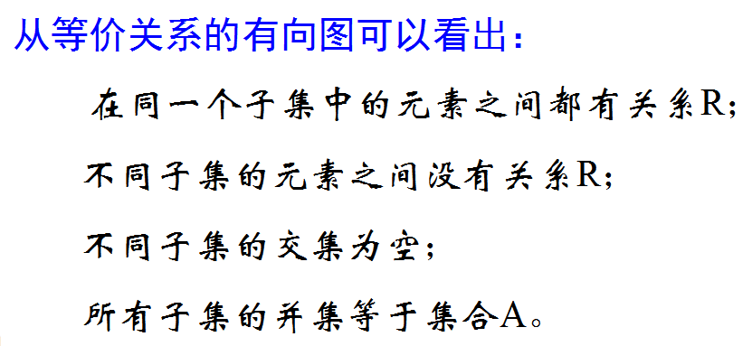
小 结
2020/9/7

Slide 20
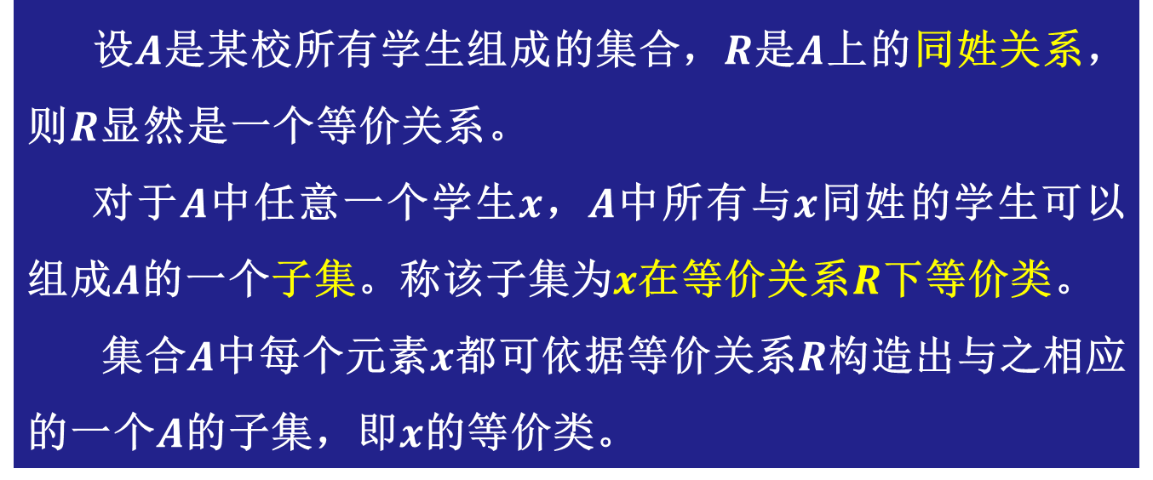
等价类的含义

Slide 21
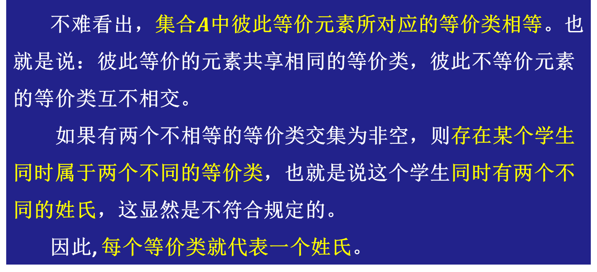
等价类的含义

Slide 22
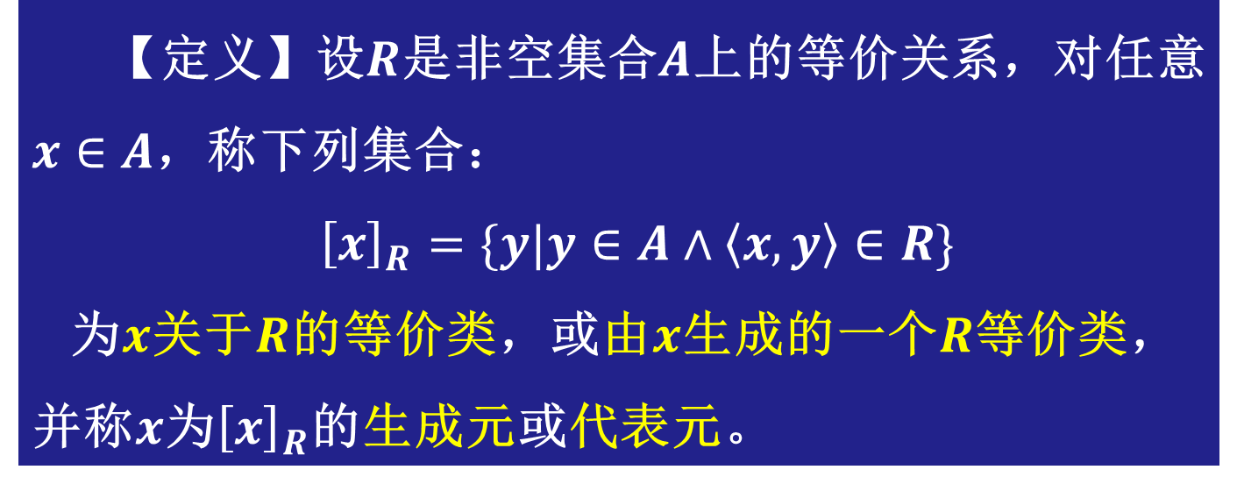
等价类的定义

Slide 23
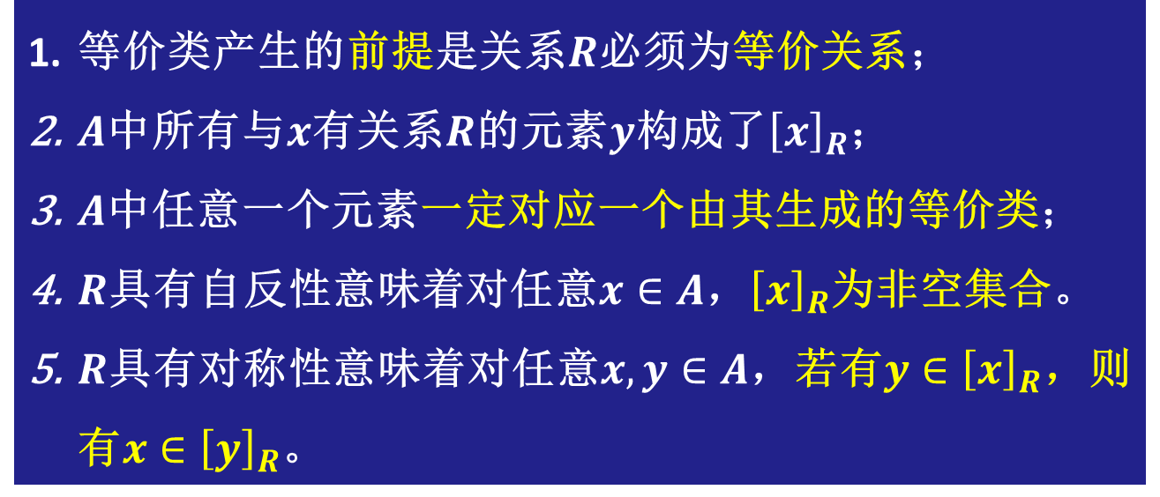
等价类定义要点

Slide 24
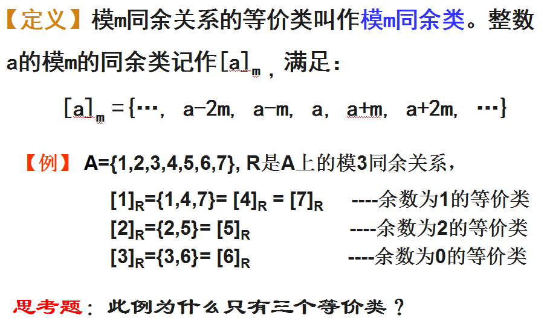
模m同余类

Slide 25
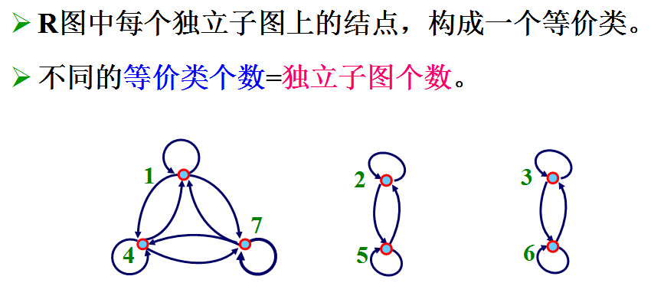
模3同余关系图

Slide 26
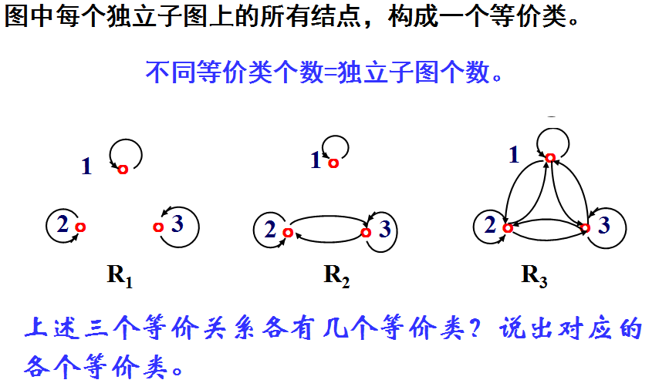
由关系图求等价类

Slide 27
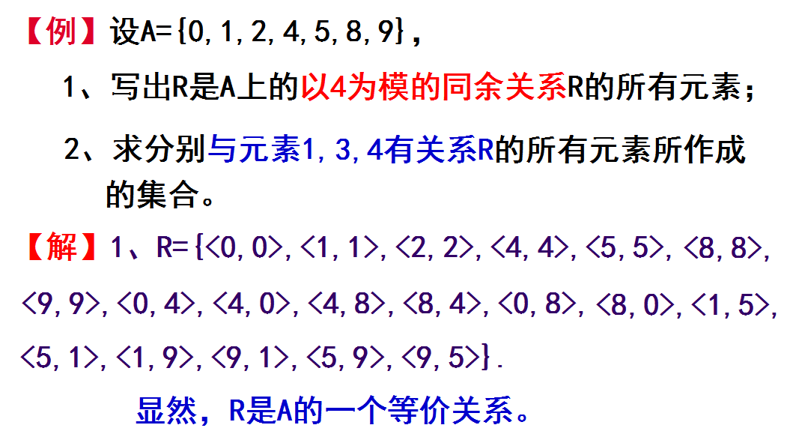
例 题

Slide 28
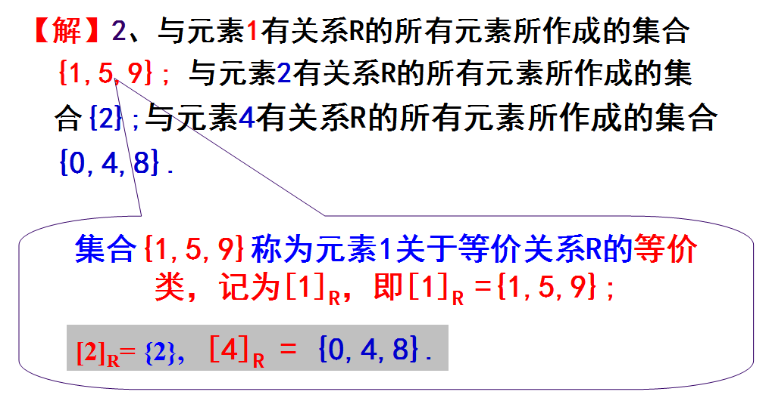
例 题

Slide 29
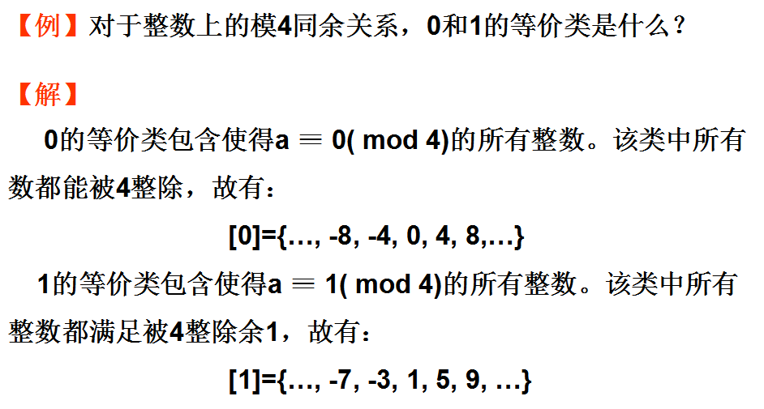
例 题

Slide 30
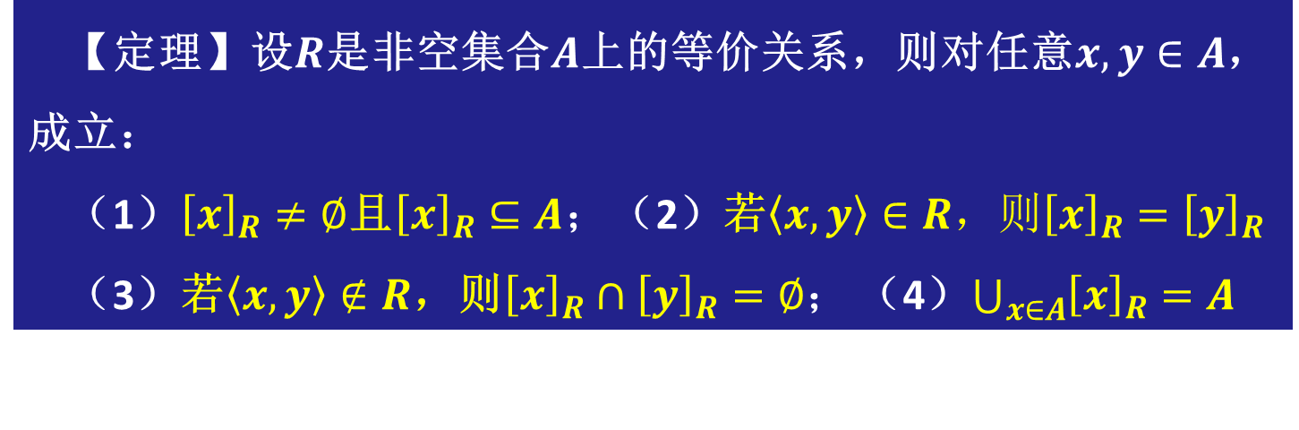

等价类的性质
2020/9/7

Slide 31
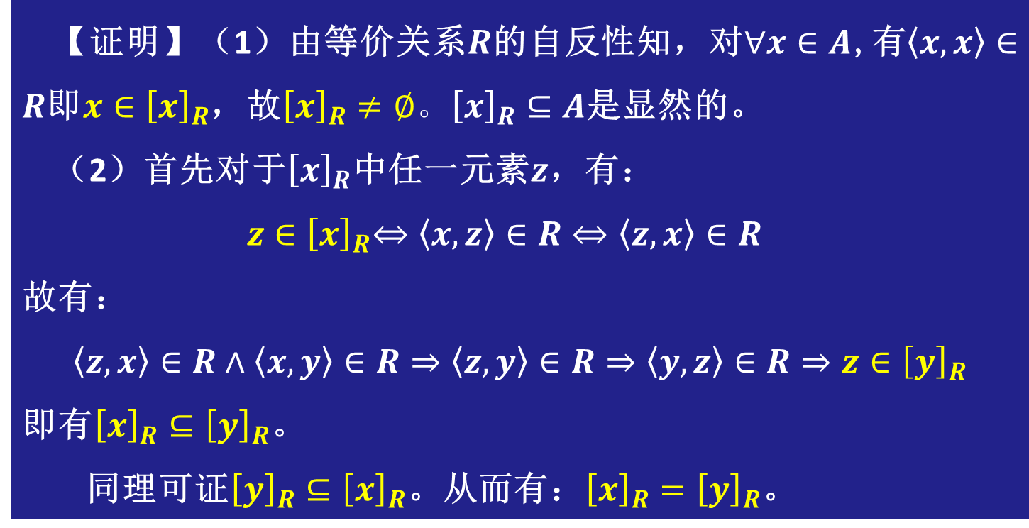
等价类的性质
2020/9/7

Slide 32
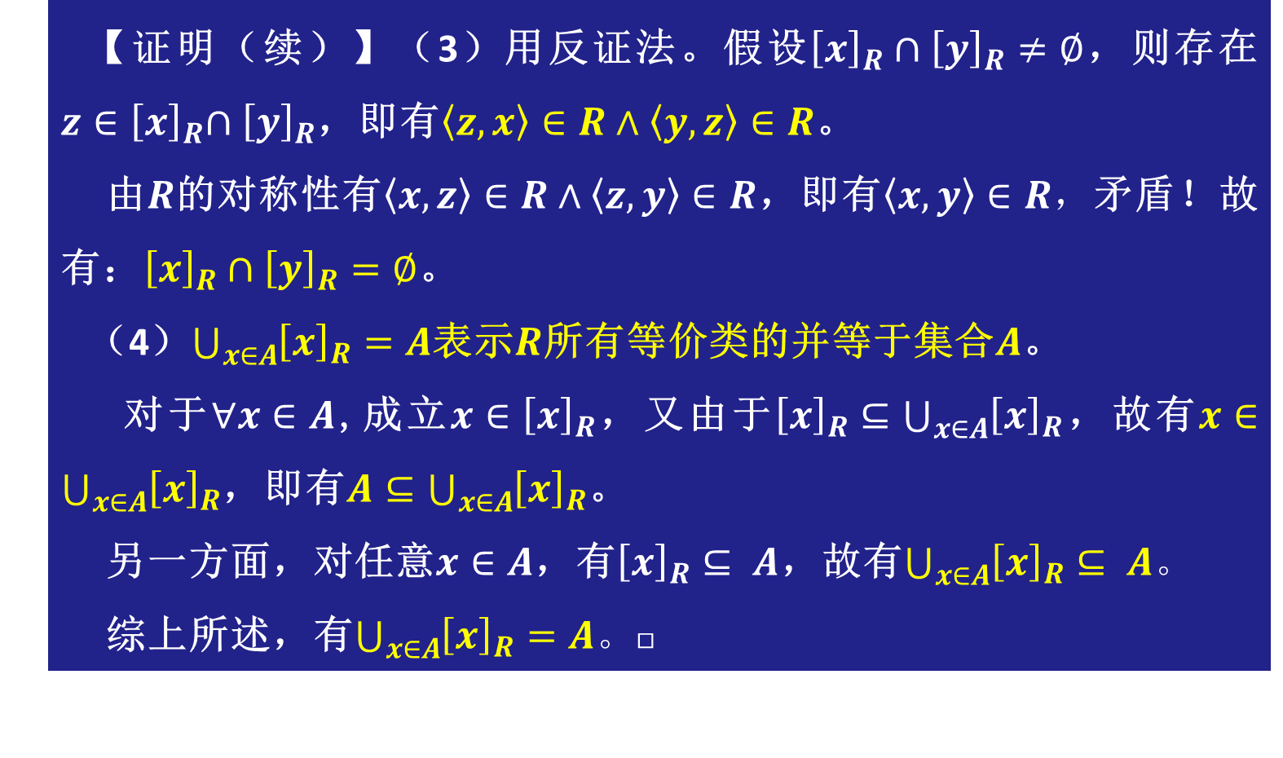
等价类的性质
2020/9/7

Slide 33
等价关系与元素分类
等价关系与等价类
集合的划分与商集
2020/9/7
计算机应用技术研究所
33

Slide 34
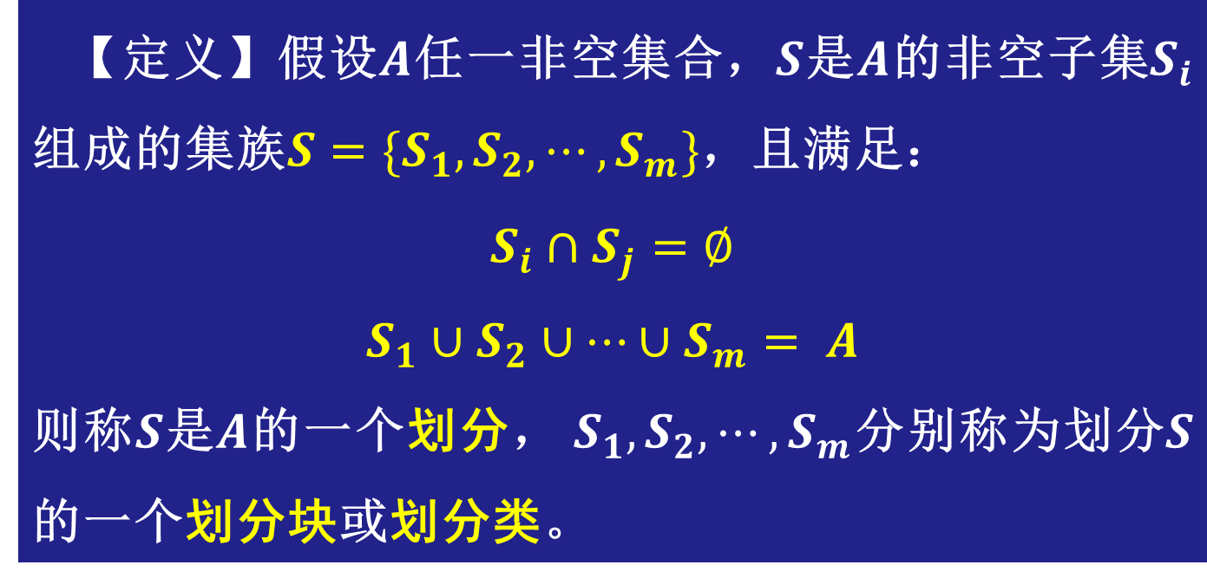
集合的划分

Slide 35
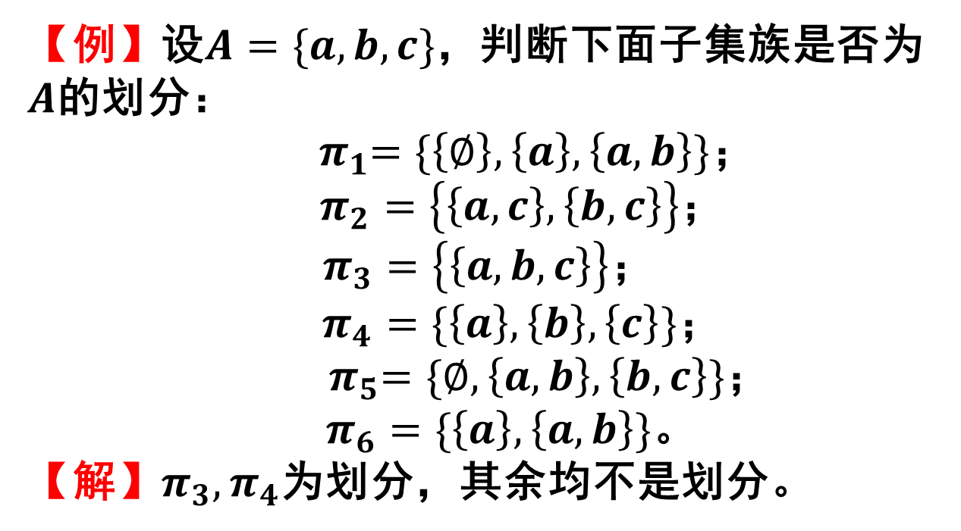
例 题

Slide 36
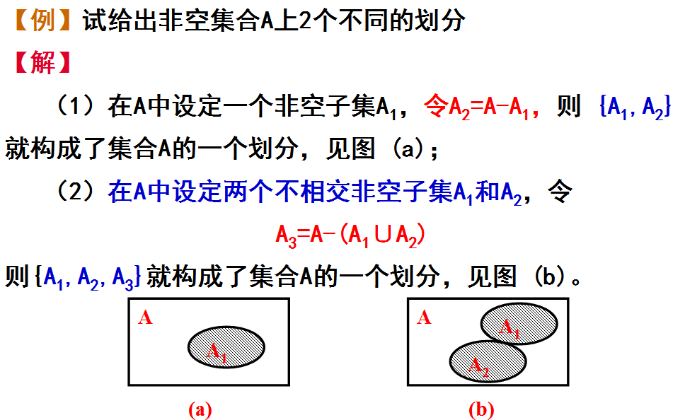
例 题

Slide 37
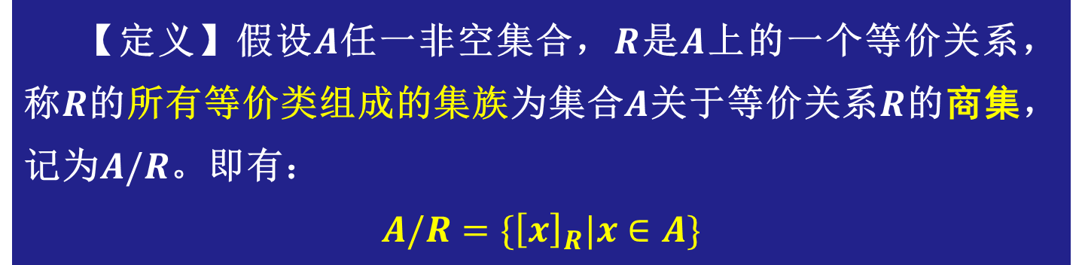
商集的概念
商的概念与除法有关。例如把一块蛋糕平均分成四份，可以从不同的角度考察：从算术的角度看，就是1用4除，得到的每份1/4就是商；集合角度看，所谓商就是将一个大的集合分成了四个小的非空集合，这正是商集的含义。
2020/9/7

Slide 38
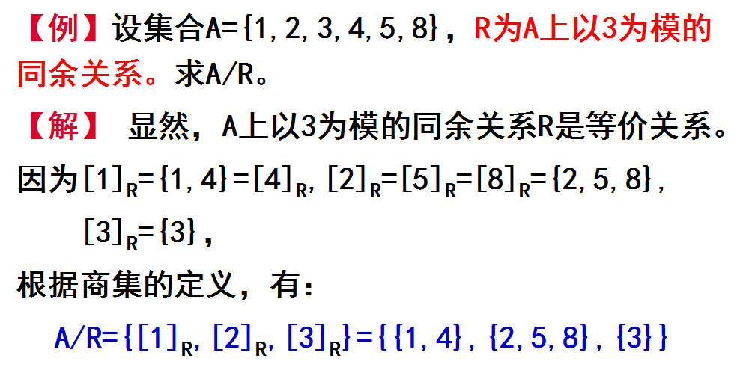
例 题
2020/9/7

Slide 39
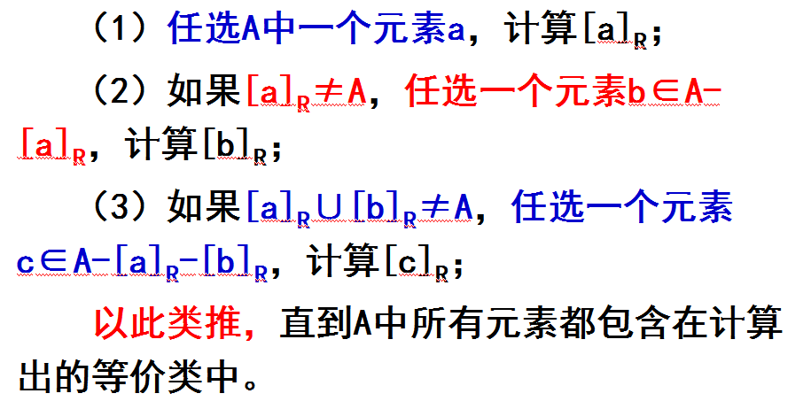
求商集的一般方法
2020/9/7

Slide 40
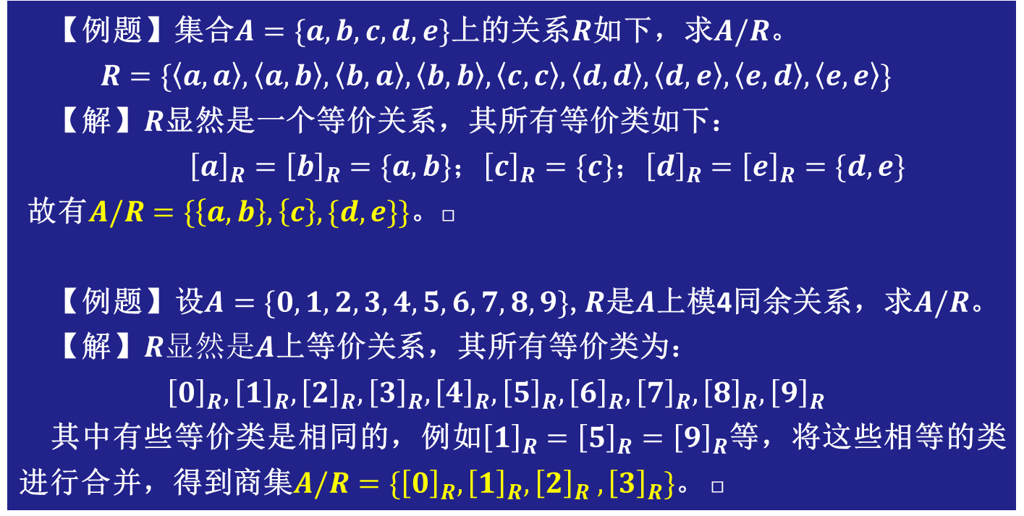
例 题
2020/9/7

Slide 41
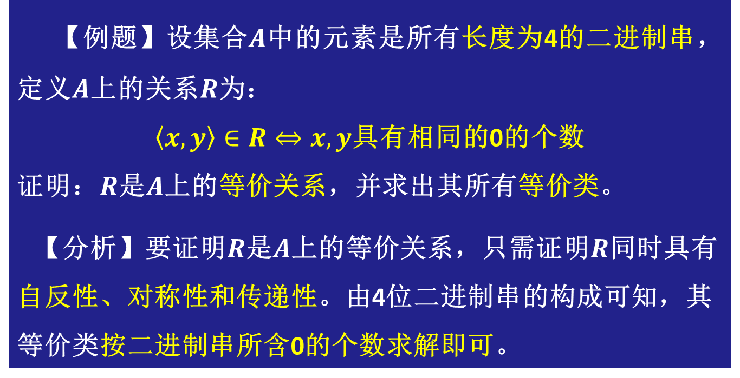
例 题
2020/9/7

Slide 42
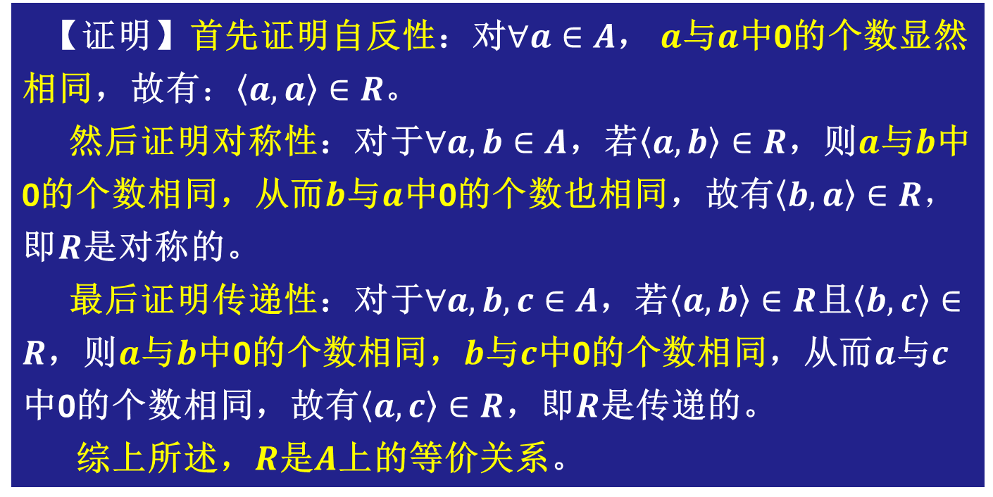
例 题
2020/9/7

Slide 43
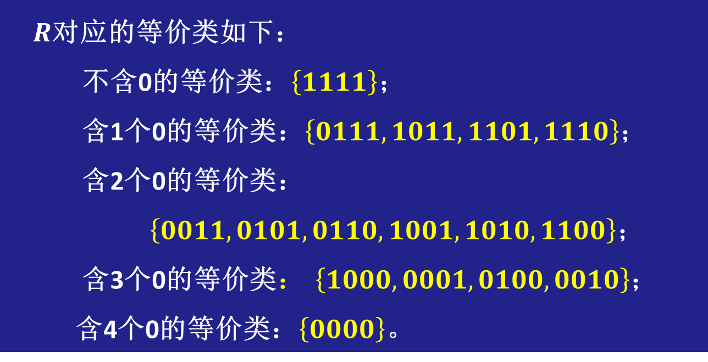
例 题
2020/9/7

Slide 44
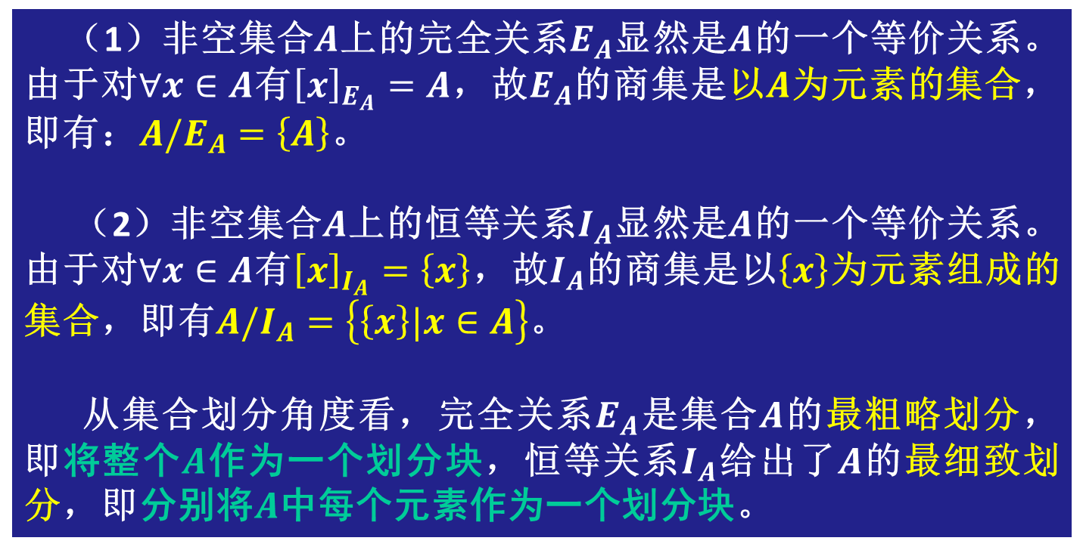
特殊等价关系的商集
2020/9/7

Slide 45
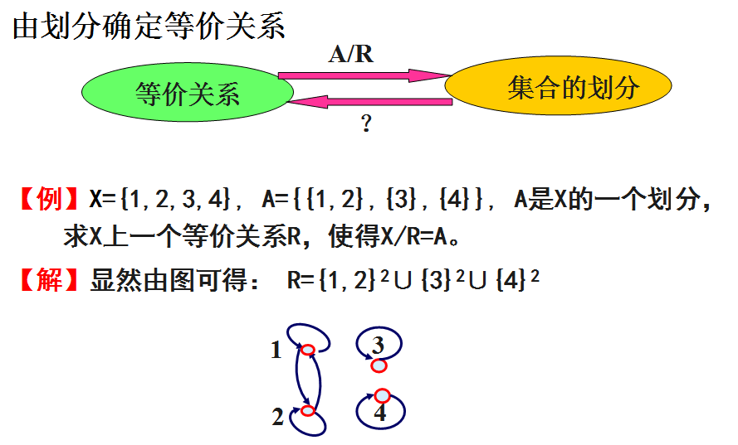
等价关系与划分
2020/9/7

Slide 46
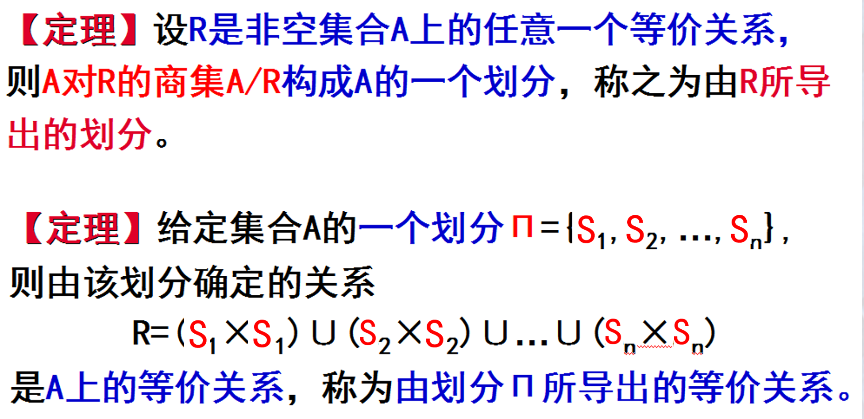
等价关系与划分
2020/9/7

Slide 47
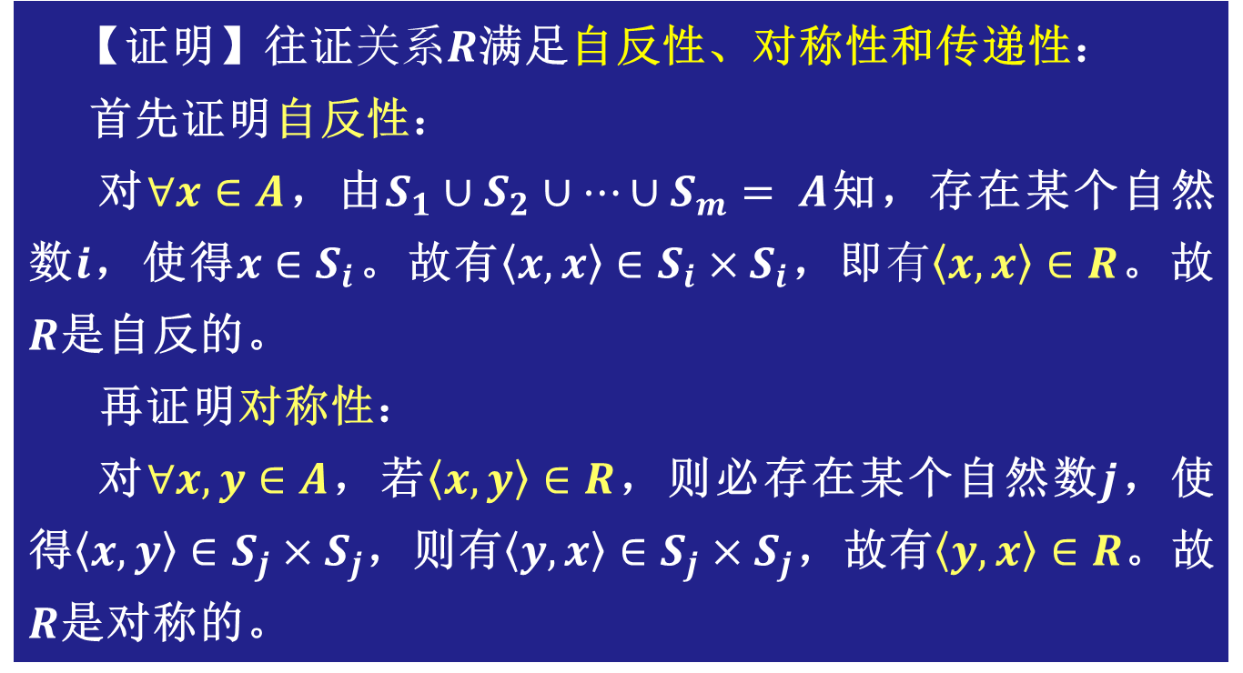
由划分构造等价关系
2020/9/7

Slide 48
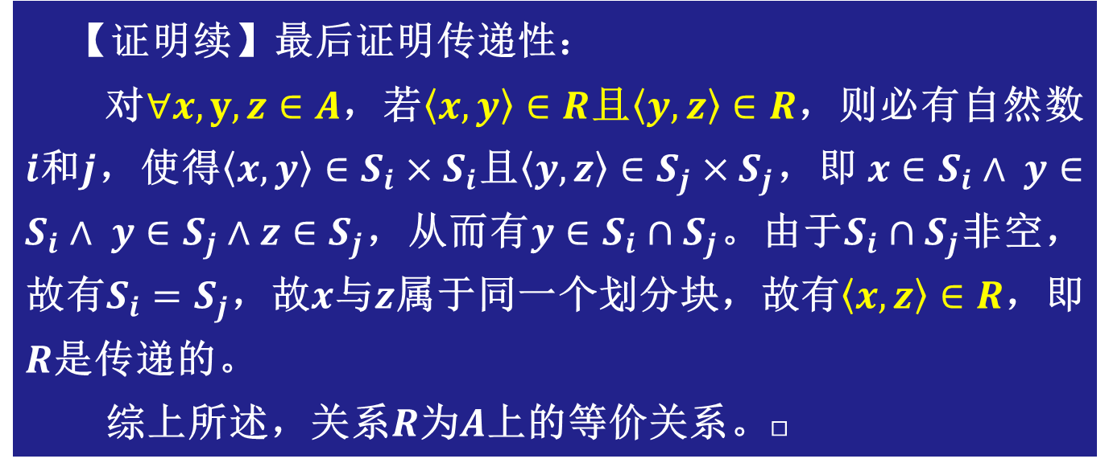
由划分构造等价关系
2020/9/7

Slide 49
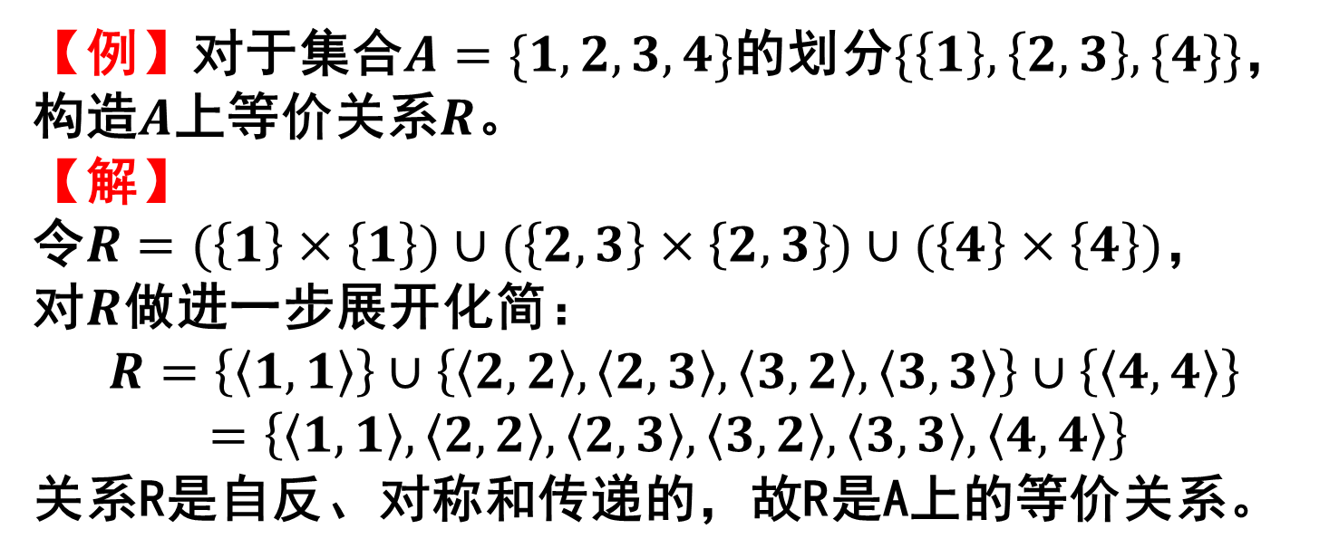
例 题
2020/9/7

Slide 50
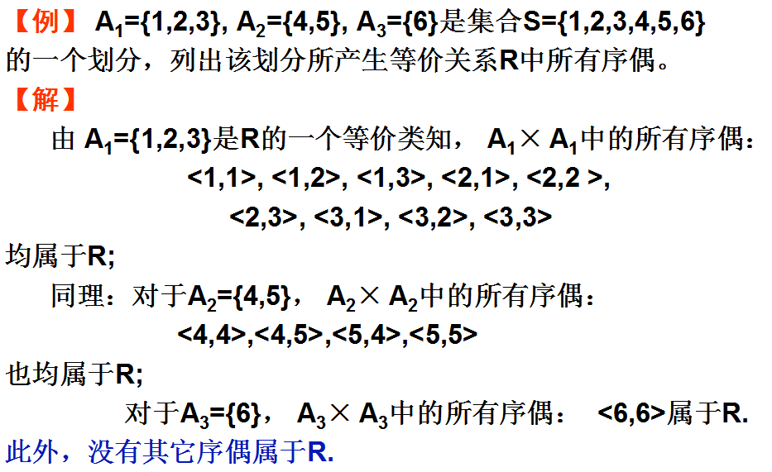
例 题
2020/9/7

Slide 51
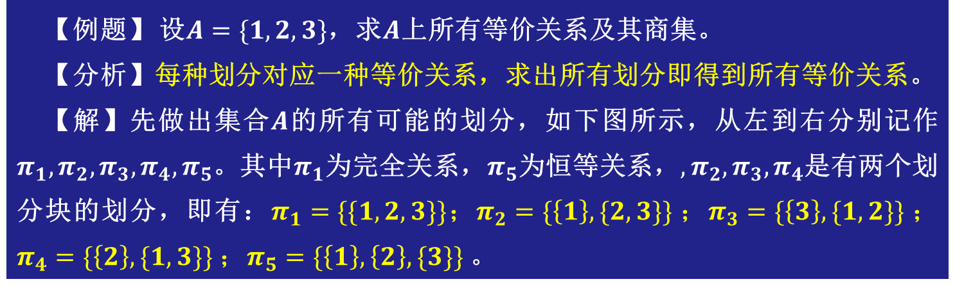
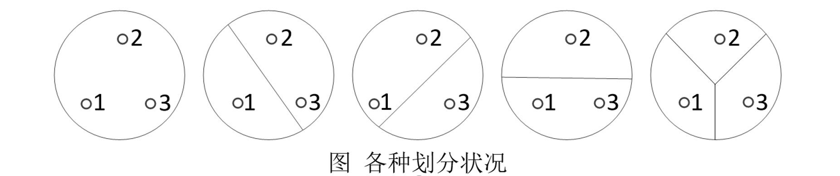
例 题
2020/9/7

Slide 52
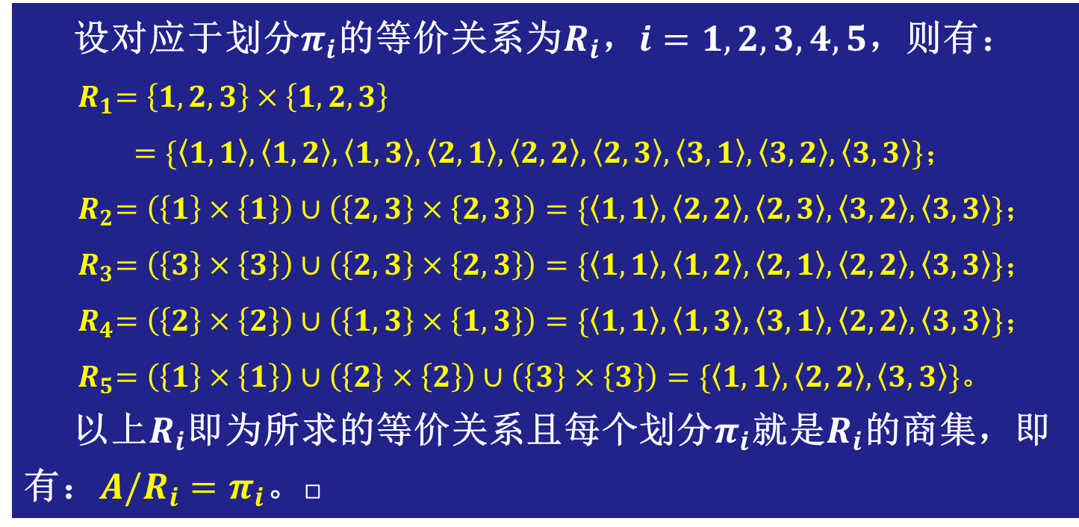
例 题
2020/9/7

Slide 53
例 题
2020/9/7

Slide 54
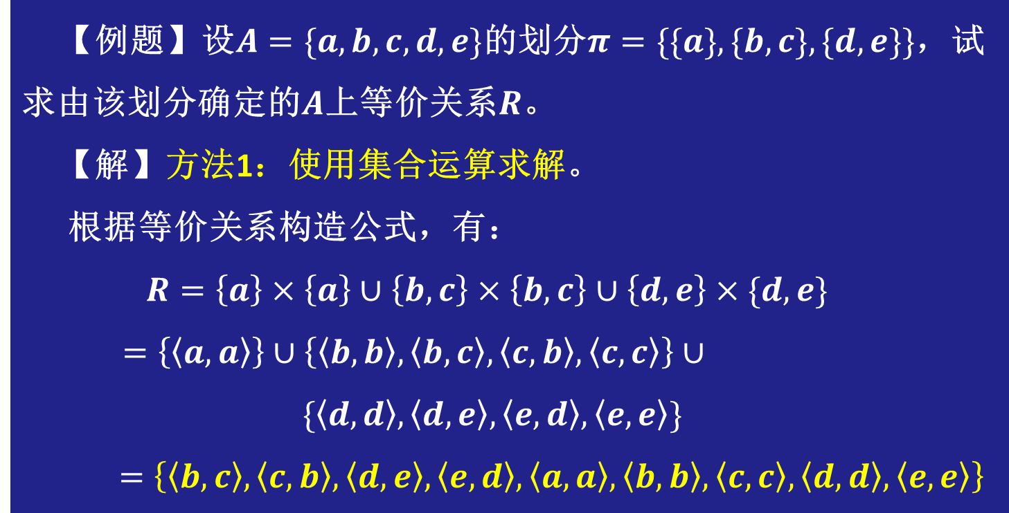
例 题
2020/9/7

Slide 55


例 题
2020/9/7

Slide 56


例 题
2020/9/7

Slide 57
本节内容到此结束
谢谢大家！
2020/9/7

Slide 58
本章学习内容
1
等价关系与元素分类
2
相容关系与元素聚类
3
偏序关系与元素比较
4
特殊关系的应用
2020/9/7

Slide 59
相容关系与元素聚类
2020/9/7
计算机应用技术研究所
59

Slide 60
相容关系与元素聚类
相容关系与相容类
集合覆盖与完全覆盖
2020/9/7
计算机应用技术研究所
60

Slide 61
相容关系的含义
相容关系，顾名思义就是一种求同存异的关系，表示对象之间存在某些相同点或共性,例如国家之间的共同利益、人与人之间的共同兴趣爱好等。
日常工作和生活中人与人之间的朋友关系、英文单词之间存在共同字母的关系等都可看成是相容关系。
与等价关系相比，相容关系所表示对象之间的联系显然要弱一些，因为等价关系要求所有相互等价对象在某个方面的性质完全相同或相等。
2020/9/7

Slide 62
相容关系的含义
类似于等价关系可构造对集合的划分，相容关系则可构造对集合的覆盖。
与划分不同的是构成集合覆盖的各个相容类之间的交集可以为非空。也就是说，集合中的同一元素可同时属于多个不同相容类。
这相当于对集合中元素进行聚类, 聚类过程中同一元素可同时聚合到多个不同的类别当中。
2020/9/7

Slide 63

相容关系的概念
根据上述定义，不难发现所有的等价关系都可以看成是一种特殊的相容关系，即满足传递性的相容关系，但相容关系不一定是等价关系。
2020/9/7

Slide 64
例 题
【例】判断下列关系是否为相容关系：
（1）人群中的朋友关系；
（2）某校学生中的同班关系；
（3）集合上的包含关系。
【分析】关系满足自反性和对称性即为相容关系。
2020/9/7

Slide 65
例 题
【解】（1）朋友关系满足自反性和对称性，但不满足传递性，故是相容关系；
(2)同班关系满足自反性、对称性和传递性，故是相容关系，也是等价关系；
（3）集合上的包含关系满足自反性，不满足对称性和传递性，故不是相容关系。
2020/9/7

Slide 66

例 题
2020/9/7

Slide 67

例 题
2020/9/7

Slide 68

例 题
2020/9/7

Slide 69


例 题
2020/9/7

Slide 70

例 题
2020/9/7

Slide 71



相容关系图
2020/9/7

Slide 72

简化图与简化矩阵
2020/9/7

Slide 73

例 题

Slide 74


例题
2020/9/7

Slide 75

相容类的概念
2020/9/7

Slide 76

例 题
2020/9/7

Slide 77

最大相容类
2020/9/7

Slide 78
寻找最大相容类
用相容关系简化关系图求最大相容类：
（1）图中最大完全多边形顶点构成的集合是最大相容类。
（2）图中每个孤立结点构成的集合分别是一个最大相容类。
（3）如果图中某边不是任何一个完全多边形的边，则该边的两端点构成的集合是一个最大相容类。
2020/9/7

Slide 79

寻找最大相容类
2020/9/7

Slide 80

例 题
2020/9/7

Slide 81

例 题
2020/9/7

Slide 82

最大相容类存在性
2020/9/7

Slide 83
相容关系与元素聚类
相容关系与相容类
集合覆盖与完全覆盖
2020/9/7
计算机应用技术研究所
83

Slide 84
覆盖与划分
我们知道，集合上的任何一个等价关系都可以确定该集合的一个划分。那么，集合上的相容关系是否也一定能够确定该集合的一个划分呢？
答案显然是否定的。因为任何一个等价关系都是相容关系，但是相容关系不一定是等价关系。
既然相容关系不一定能够对集合产生一个划分，那么它对集合能产生什么另外的效果呢？
2020/9/7

Slide 85

覆盖与划分
2020/9/7

Slide 86

例 题
2020/9/7

Slide 87

例 题
2020/9/7

Slide 88

例 题
2020/9/7

Slide 89

完全覆盖的定义
2020/9/7

Slide 90

相容关系与覆盖
2020/9/7

Slide 91

完全覆盖的构造
\
2020/9/7

Slide 92

例 题
2020/9/7

Slide 93


相容关系与覆盖
2020/9/7

Slide 94
例 题
2020/9/7

Slide 95

相容关系与覆盖
2020/9/7

Slide 96

相容关系与覆盖
2020/9/7

Slide 97

相容关系与覆盖
\
2020/9/7

Slide 98

相容关系与覆盖
\
2020/9/7

Slide 99
本节内容到此结束
谢谢大家！
2020/9/7

Slide 100
本章学习内容
1
等价关系与元素分类
2
相容关系与元素聚类
3
偏序关系与元素比较
4
特殊关系的应用
2020/9/7

Slide 101
偏序关系与元素比较
2020/9/7
计算机应用技术研究所
101

Slide 102
偏序关系与元素比较
偏序关系与哈斯图
偏序集合的特殊元素
全序关系与良序关系
2020/9/7
计算机应用技术研究所
102

Slide 103
偏序关系的概念
次序是日常生活和工作中经常遇到的一种关系，例如体育竞赛中的排名、全国高校排名、家族的长幼辈分、某单位的行政职位的级别、实数之间的大小关系、集合之间的包含关系、自然数集合上的整除关系等等
次序关系刻画的是对象之间在某方面差异性的比较关系。使用数学方法表示和处理这种次序关系。
2020/9/7

Slide 104

偏序关系的概念
2020/9/7

Slide 105


例 题
2020/9/7

Slide 106

偏序关系概念要点
2020/9/7

Slide 107

偏序关系概念要点
2020/9/7

Slide 108

例 题
2020/9/7

Slide 109

例 题
该偏序关系的关系矩阵和关系图如下：
2020/9/7

Slide 110

拟序关系
2020/9/7

Slide 111

拟序关系概念要点
2020/9/7

Slide 112

偏序关系图的化简
2020/9/7

Slide 113

偏序关系图的化简
2020/9/7

Slide 114

例 题
2020/9/7

Slide 115


例 题
2020/9/7

Slide 116

偏序关系图的化简
2020/9/7

Slide 117

例 题
2020/9/7

Slide 118

例 题
2020/9/7

Slide 119
偏序关系与元素比较
偏序关系与哈斯图
偏序集合的特殊元素
全序关系与良序关系
2020/9/7
计算机应用技术研究所
119

Slide 120
特殊元素
偏序集中的偏序关系主要用于集合中元素的差异性比较，既然有比较，就有可能产生一些特殊元素。
例如可能会存在某个特殊元素，该元素先于集合中所有元素或者除其自身外集合没有其它元素先于该元素，由此得到偏序集中最小元和极小元的概念。
与此相对应，偏序集中也可能存在名为最大元和极大元的特殊元素。
不难看出，在哈斯图中一些特殊的点，如最高层的点，最底层的点等等，它们都是偏序集中的特殊元素。
2020/9/7

Slide 121

特殊元素定义
2020/9/7

Slide 122

概念理解要点
2020/9/7

Slide 123

最元的存在性
2020/9/7

Slide 124


例 题
2020/9/7

Slide 125

最元的唯一性
2020/9/7

Slide 126


极元的存在性
2020/9/7

Slide 127

例 题
2020/9/7

Slide 128

例 题
2020/9/7

Slide 129

例 题
2020/9/7

Slide 130

例 题
2020/9/7

Slide 131

上界与下界
2020/9/7

Slide 132

概念理解要点
2020/9/7

Slide 133

例 题
2020/9/7

Slide 134

例 题
2020/9/7

Slide 135

例 题
2020/9/7

Slide 136

例 题
2020/9/7

Slide 137

例 题
2020/9/7

Slide 138

特殊元的性质
2020/9/7

Slide 139

例 题
2020/9/7

Slide 140

总 结
2020/9/7

Slide 141


例 题
2020/9/7

Slide 142


例 题
2020/9/7

Slide 143

例 题
2020/9/7

Slide 144


例 题
2020/9/7

Slide 145
偏序关系与元素比较
偏序关系与哈斯图
偏序集合的特殊元素
全序关系与良序关系
2020/9/7
计算机应用技术研究所
145

Slide 146

全序关系的概念
2020/9/7

Slide 147

全序关系的概念
全序关系必定是偏序关系，反之不然。
2020/9/7

Slide 148

例 题
2020/9/7

Slide 149


例 题
2020/9/7

Slide 150


反链的概念
2020/9/7

Slide 151
反链的概念
偏序集中的链表达了偏序集中部分元素之间存在的全序关系，反链则表达了偏序集中部分元素相互之间不存在任何序关系。
链表达的是一种串行执行结构，反链表达的是一种并行执行结构。
因此，可以使用偏序集中链和反链的概念优化实际问题求解的业务流程，有效提高问题求解的工作效率。
2020/9/7

Slide 152


反链的概念
2020/9/7

Slide 153

反链的概念
2020/9/7

Slide 154

良序关系的概念
2020/9/7

Slide 155


良序关系的概念
2020/9/7

Slide 156

例 题
2020/9/7

Slide 157

一些重要结论
2020/9/7

Slide 158
本节内容到此结束
谢谢大家！
2020/9/7

Slide 159
本章学习内容
1
等价关系与元素分类
2
相容关系与元素聚类
3
偏序关系与元素比较
4
特殊关系的应用
2020/9/7

Slide 160
特殊关系的应用
2020/9/7
计算机应用技术研究所
160

Slide 161
特殊关系的应用
粗集定义
得分评判
2020/9/7
计算机应用技术研究所
161

Slide 162

粗集定义问题
2020/9/7

Slide 163


粗集定义问题
2020/9/7

Slide 164


粗集定义问题
2020/9/7

Slide 165

例题
U | 1 | 2 | 3 | 4 | 5 | 6
R | C | B | A | D | A | C
X | / | + | + | / | + | +
2020/9/7

Slide 166

例题
2020/9/7

Slide 167
特殊关系的应用
粗集定义
得分评判
2020/9/7
计算机应用技术研究所
167

Slide 168


得分评判问题
2020/9/7

Slide 169

得分评判问题
2020/9/7

Slide 170

得分评判问题
2020/9/7

Slide 171


得分评判问题
2020/9/7

Slide 172

得分评判问题
2020/9/7

Slide 173

得分评判问题
2020/9/7

Slide 174

得分评判问题
2020/9/7

Slide 175
本章内容到此结束
谢谢大家！
2020/9/7

